Slide 1
Anatomie / fysiologie
Veroudering
P 3 Les 7

Slide 2
Inhoud
Lesuur
Tijdsplanning vandaag
Terugblik op vorige les
Verouderingsproces
Leervraag voor vandaag
Voor volgende week
10.00 – 10.15 E&D, bijpraten
10.15 – 11.00 Les en opdracht
11.00 – 11.10 Pauze
11.10 – 11.45 Les en opdracht
11.45 – 12.00 Pauze
14.30 – 14.45 E&D, bijpraten
14.45 – 15.15 Reflecteren

Slide 3
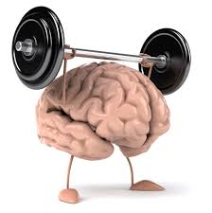
Terugblik op de vorige les
Hormoonstelsel
Opdrachten op It’s Learning

Slide 4
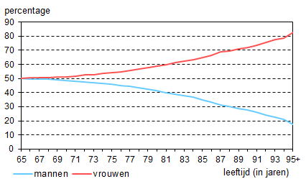
Veroudering
Oudere = een persoon ouder dan 65 jaar
Vergrijzing:
Het aantal ouderen van de bevolking neemt toe.
Verschil tussen
mannen en vrouwen
Filmpje over hoog bejaarden

Slide 5
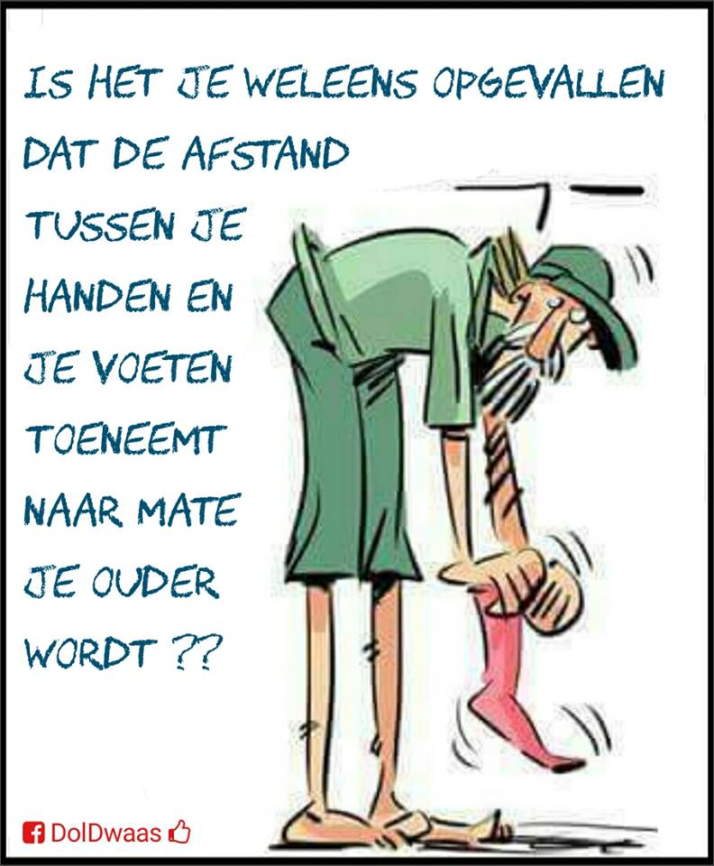
Wat gebeurt als je ouder wordt ?
Met je spiercellen?
Met het opnemen van voedsel?
Met je snelheid van reageren?
Sociale omgeving?
Ziektes?
Opdracht: Bedenk met tweetal
zoveel mogelijk gewone gevolgen van ouder worden
zoveel mogelijk ziektes die horen bij het ouder worden

Slide 6
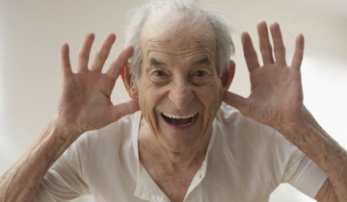
Het proces van ouder worden
Lichamelijke gevolgen
Psychische gevolgen
Sociale gevolgen
Zoek in je boek van elk punt drie voorbeelden op

Slide 7
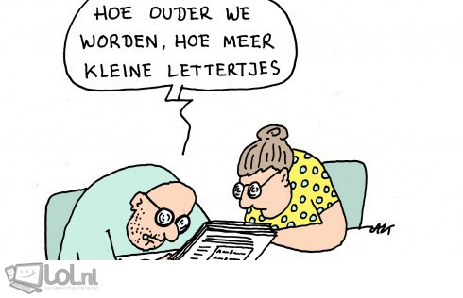
Het proces van ouder worden
Welke gezondheidsproblemen komen vaker bij ouderen voor?
Gewrichtsaandoeningen
Botbreuken (o.a. osteoporose)
Ziekte van Alzheimer
Ziekte van Parkinson
CVA (beroerte)
Prostaatklachten
Kanker
Hart- en vaatziekten
Diabetes mellitus

Slide 8
Gerontologie en geriatrie
Gerontologie
Wetenschap die onderzoek doet naar het verouderingsproces bij de mens
Arts heet gerontoloog
Geriatrie
Het medisch specialisme dat zich bezig houdt met de kwetsbare oudere patiënt in het ziekenhuis
Arts heet geriater

Slide 9
Cognitieve verouderingsprocessen
Cognitie = het vermogen om te kennen en te leren
Cognitieve functies werken langzamer
Informatie opnemen en verwerken
Reactievermogen
Oriëntatie
Taal- en rekenvaardigheden
Iets nieuws leren
Dit proces start op je 35ste levensjaar

Slide 10
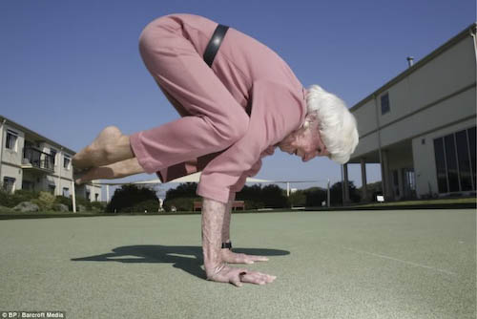
Sociaal emotionele gevolgen van verouderingsprocessen
Verandering maatschappelijk rol
Arbeid
Gezin
Buurt
Verandering sociale contacten
Collega’s
Overlijden van dierbaren
Verhuizen
Verandering van toekomstperspectief

Slide 11
Verhalen uit de praktijk
Welke verouderingsprocessen herken je bij bijv. een opa of oma?
Hoe beleeft hij/zij de eigen veroudering/beperkingen?
Hoe gaat hij/zij ermee om?

Slide 12
Toetsvoorbereiding AF en Path
Reader Zenuwstelsel en hormoonstelsel
Reader Zintuigen
Theorieboek Gehandicaptenzorg
Hoofdstuk 1 t/m 1.3
Hoofdstuk 1.6.1 (blz. 33 en 34)
Hoofdstuk 8.4
Hoofdstuk 16
Hoofdstuk 18.2
Hoofdstuk 19.2 en 19.3
Hoofdstuk 20
Hoofdstuk 21
Theorieboek Verpleeg-, Verzorgingshuizen, Thuiszorg, deel 1
Hoofdstuk 1.2
Hoofdstuk 9.1 t/m 9.4
Theorieboek Persoonlijke Verzorging MZ
Hoofdstuk 4.7.1

Slide 13
Leervraag van vandaag
Welke lichamelijke veranderingen tav veroudering zie je bij je cliënt?

Slide 14
Voor volgende week
Leren
Theorieboek Verpleeg-, Verzorgingshuizen, Thuiszorg deel 1
Hoofdstuk 1.2
Maken
De opdrachten op It’s Learning
Morgen hebben jullie nodig:
Verpleeg-, Verzorgingshuizen en Thuiszorg deel 1 (theorie- en werkboek)

